Slide 1
أهلًا سهلًا مرحبًا

Slide 2
معرفة الأسـتاذ:
محمد خبير الدين رميزي-
نائب المدير للمدرسة المحمودية السراجية الفاضل البكالوريوس بغويضة- بيدرغنج-شريعت بور-

Slide 3
معرفة الدرس:
الصف: الصف الاول من العالم
الموضوع : اللغة العربية الاتصالية 2016.5.1التاريخ :
الوقت: اربعون دقيقة

Slide 4
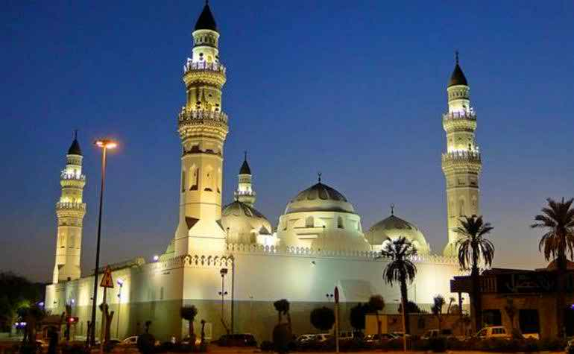
ما ذا تري في الصور التالية؟
مسجد قبا

Slide 5
اعلان الدرس: خطبة رسول الله صلي الله عليه وسلم القاها في اول جمعة في مسجد قبا (من حصة النثز)
المنتخبة من الكتاب البداية والنهاية

Slide 6
ثمرات التعلم:
الف – إن الطا لب يقدر أن يبين طرق الخطبة بضوء القـــــــــــــــران والحديث
- ب - يتعلم بتأسيس مسجد قبا التاريخيّ
د – يعرف بمرادف الكلمات ومتضادها وتصريف الصيغ وغيرها -
ذ - يعرف بالزاد لما بعدالموت ويسعي لحصوله –

Slide 7
إلقاء الدرس : إن مسجد قبا هو مسجد شريف مبارك تاريخيّ يقع مسافة ثلاثة أميال من المدينة الطيّبة من جهة طريق مكّة المكرّمة – حينما صبّ الكفّار علي النبيّ و أصحابه سوط العذاب هاجر من مكّة إلي المدينة بإذن ربّه لحماية النفس والدين ثمٍّ بنى النبيّ صلّى اللّه عليه وسلّم مسجد قبا وأصحابه من المهاجرين والأنصار في بني سالم ابن عمرو ابن عوف رضي اللّه عنه في المدينة الطيّبة و خطب فيه (بالعربية) خطبة بليغة مشتملة لجميع شئون الحياة وصلى فيه أوّل جمعة بعدالنبوّة مع أصحابه-
*بدأَ النبيُّ صلّى اللّه عليه وسلّم خطبته بالحمد والثناء لِلّه عز وجلّ وشهد بالتوحيد والرّسالةِ فقال ارسله اللّه بالهدى ودين الحق ليظهره على الأديان الباطلة على فترة من الرسل ود نو من الساعة وقلّة من علم الوحي-

Slide 8
ثمّ حضّ الّنبيّ أصحابه علي طاعة اللّه ورسوله ونهى عن عصيانهما
*ثمّ اوصي النّبيّ صلّى اللّه عليه وسلّم اصحابه ان يحضه على الاخرة ويأمره بتقوى اللّه في السرّ والعلانيّة لِقوله تعا لى’’ من يتّق اللّه فقد فاز فوزا عظيما ،، و’’من يتّق اللّه يكفّر عنه سيّئته ويعظم له اجرًا،، وقال في بيان فوائد التقوى انّ تقوى اللّه توقي مقته وتوقي عقوبته و توقي سخطه و تبيّض الوجه وترضي الربّ وترفع الدرجة .
ثمّ امرهم بالتمسّك بكتاب اللّه و للجهاد في سبيل اللّه
ثمّ امرهم لِذكر اللّه وللعمل لِما بعد الموت ثمّ ختم خطبته بالذكر ’’ اللّه اكبر ولا قوّة اِلّا بِاللّه العلي العظيم،،.

Slide 9
الأعمال الأنفرا ديّة:
السوال : هات مرادف الكلمات الأتية:
اَخبرَ القرب
فرطَ
تُوقِي
العلانيّة
عظيم
الرّبّ
العقوبة
خظبة

Slide 10
الأعمال الأنفرا ديّة:
الجواب - مرادف الكلمات :
اَخبرَ القرب
فرطَ جاوز الحدَّ
تُوقِي تحفظ
العلانيّة الظاهرة
عظيم كبير
الرّبّ الملِك
العقوبة العذاب
خظبة وعظ/ بيان
اَنبأ
الدنوّ

Slide 11
الأعمال الأنفرا ديّة:
السوال : متى واين القى الرسول صلّى اللّه عليه وسلّم خطبة الجمعة لِآول مرّة ؟
السوال : ما هي خير وصية اوصى بها المسلمُ المسلمَ ؟
السوال : هل الخطبة واجبة باللّغة العربية قبل الجمعة ؟
السوال : بيِّن فوائد التقوى .

Slide 12
العمل المنزلي:
ستكتب الخطبة في الأمر بالمعروف والنهي عن المنكر بالعربيّة بضوء القرآن والحديث لِلألقاء في يوم الجمعة .

Slide 13
شـــــــــــكرًا ، اِلى اللقآء.

